Slide 1

Bài 112
LUYỆN TẬP
(Sách giáo khoa Toán 4 - Tập hai - Trang 35)

Slide 2
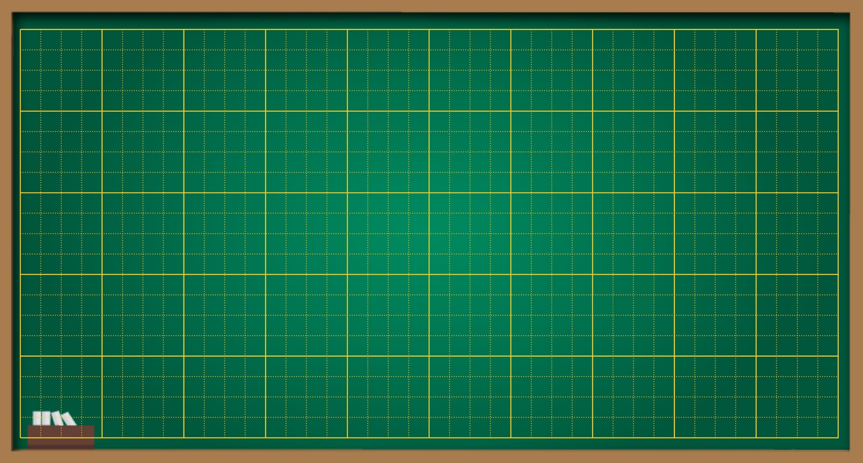
Thứ … ngày … tháng … năm ….
Bài 112
Luyện tập

Slide 3










Slide 4





Nhạc nền
BẮT ĐẦU

Slide 5
CÁCH CHƠI
Trò chơi sẽ có 3 câu hỏi trắc nghiệm.
Để trả lời các câu hỏi này, em hãy đưa ra
kí hiệu KÉO - BÚA - BAO chứa đáp án đúng
mà các em tìm được trước lớp nhé!

Slide 6










So sánh hai phân số: $\frac{7}{2}$ …?...$\frac{1}{4}$
CÂU 1
$$=$$
Âm thanh
kiểm tra đáp án
$$>$$
$$<$$

Slide 7


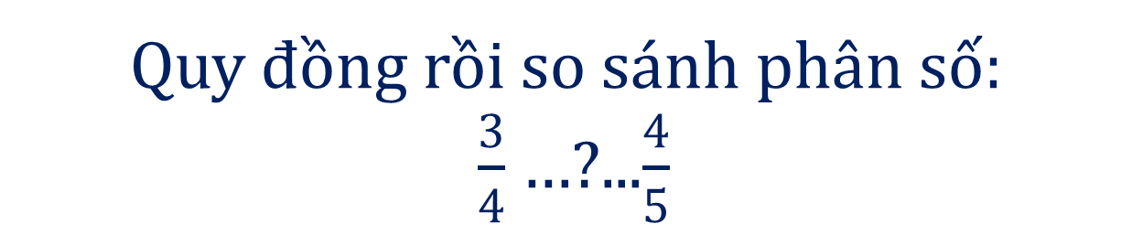
Quy đồng rồi so sánh phân số:
$\frac{3}{4}$ …?...$\frac{4}{5}$
CÂU 2
>
>
<

Slide 8





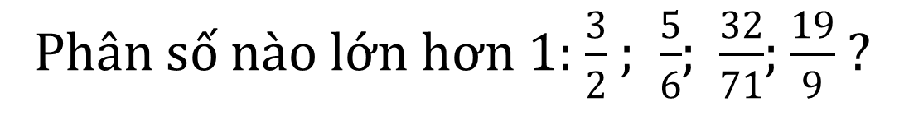
CÂU 3
Phân số nào lớn hơn 1: $\frac{3}{2}$ ;$\frac{5}{6}$; $\frac{32}{71}$; $\frac{19}{9}$ ?
$\frac{3}{2}$ và $\frac{5}{6}$;
$\frac{32}{71}$ và $\frac{15}{26}$;
$\frac{3}{2}$ ; $\frac{19}{9}$

Slide 9



Slide 10
1
Chủ nhật trong tháng 3 năm 2024 rơi vào các ngày: 3, 10, 17, 24, 31.
Nhìn vào dãy số liệu trên, hãy cho biết;
Tháng 3 năm 2024 có mấy ngày Chủ nhật?
Chủ nhật đầu tiên là ngày nào?
Ngày 24 là Chủ nhật thứ mấy trong tháng?
Trong tháng 3, những Chủ nhật nào rơi vào ngày lẻ?

Slide 11
1.Chủ nhật trong tháng 3 năm 2024 rơi vào các ngày 3,10,17,24,31.
Nhìn vào số liệu trên cho biết:
a. Tháng 3 năm 2024 có ngày 5 chủ nhật.
b. Chủ nhật đầu tiên là ngày 3.
c. Ngày 24 là chủ nhật thứ 4 trong tháng.
d. Trong tháng 3 những chủ nhật rơi vào ngày lẻ là : 3,17,31.

Slide 12
2
Cân lần lượt các gói bánh xốp, kẹo chanh, kẹo cam, bánh quy, ta được dãy số liệu sau: 250 g, 300 g, 200 g, 250 g.
Nhìn vào dãy số liệu, hãy trả lời các câu hỏi sau:
a, Mỗi gói bánh, kẹo cân nặng bao nhiêu gam?
b, Trung bình mỗi gói bánh kẹo nêu trên cân nặng bao nhiêu gam?

Slide 13
2.Cân lần lượt các gói bánh xốp, kẹo chanh, kẹo cam, bánh quy ta được dãy số liệu sau: 250 g, 300 g, 200 g, 250 g
Nhìn vào số liệu trên cho biết:
a.Bánh xốp: 250 g, kẹo chanh :300 g, kẹo cam: 200 g, bánh quy: 250 g.
b.Trung bình mỗi gói kẹo nêu trên cân nặng 250 g.

Slide 14
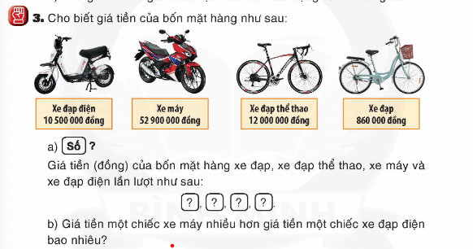

Slide 15
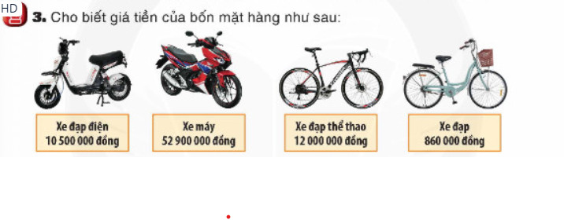
a. Số. Giá tiền đồng của bốn mặt hàng xe đạp, xe thể thao, xe máy và xe đạp điện lần lượt như sau:
860 000 đồng
12 000 000 đồng
52 900 000 đồng
10 500 000 đồng
b. Giá tiền một chiếc xe máy nhiều hơn một chiếc xe đạp điện là: 42 000 000 đồng.

Slide 16
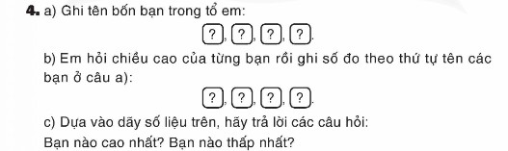

Slide 17
4 a. Ghi tên bốn bạn trong tổ em
Lan
Mai
Hoa
Bình
b. Chiều cao của từng bạn rồi ghi số đo theo thứ tự tên các bạn câu a.
130cm
120cm
110cm
135cm
c. Bạn cao nhất là bạn Bình, bạn thấp nhất là bạn Hoa.

Slide 18


Vận dụng
Đo chiều cao của một bạn thân của em trong lớp.

Slide 19




DẶN DÒ
- Ôn lại bài cũ.
- Chuẩn bị bài mới

Slide 20









TOÁN

